Slide 1































– Fallas simétricas

Slide 2
Contenido
Introducción
Corrientes de CC y las reactancias de máquinas sincrónicas
Falla simétrica con generador y motor sincrónico
Método de red equivalente de Thévenin
Cálculo de fallas usando matriz impedancia de barra (Zbarra)
Selección de interruptores
Potencia trifásica de CC

Slide 3

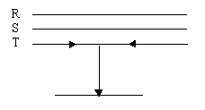
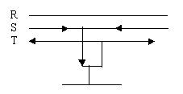
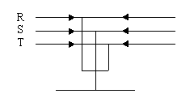
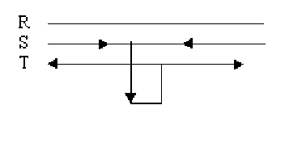
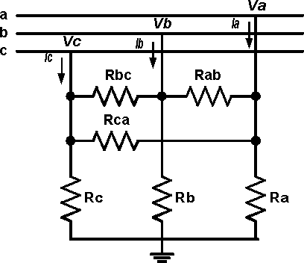
Introducción
Fallos línea - tierra Fallos líneas - línea - tierra
FALLA
Fallos trifásicos
Fallos Línea - línea
Modelo de
falla
CON O SIN TIERRA

Slide 4

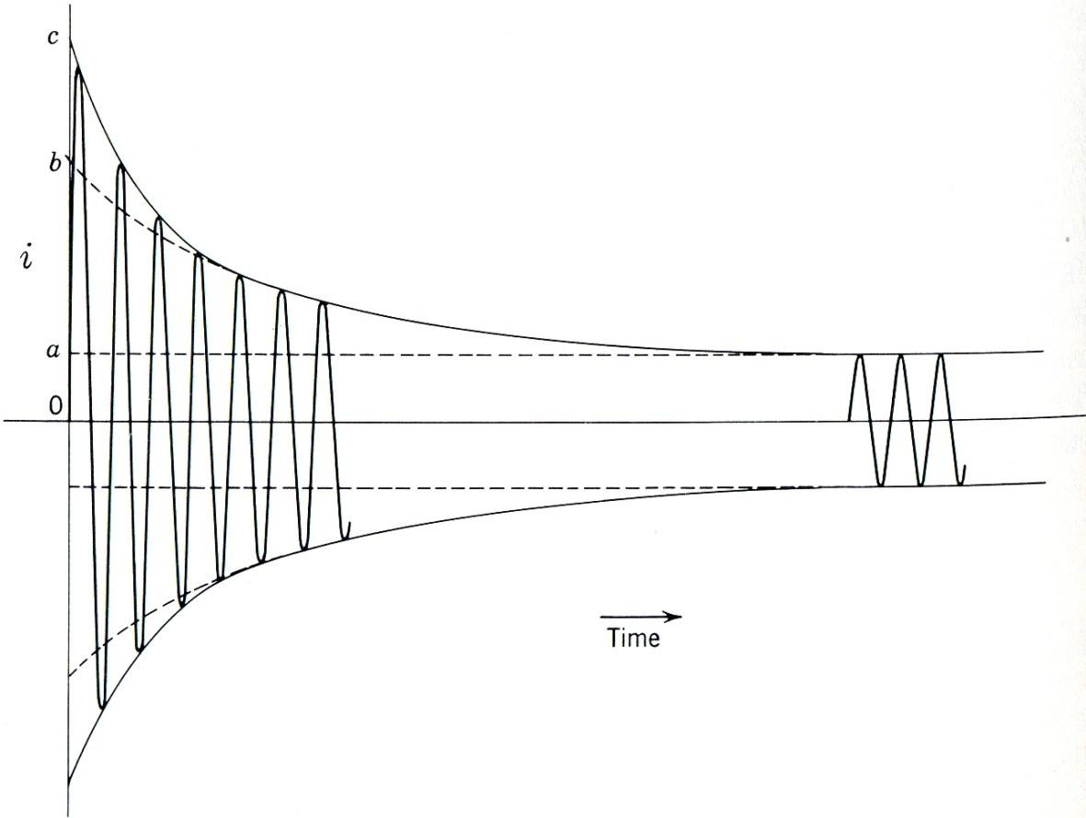
Corrientes de CC y las reactancias de máquinas sincrónicas
1 1 1
⎞
−t
1
1
⎞
−t
i(t) = E
+ E ⎛ −
T '
T "
⎜
⎟
e + E ⎛
−
e
d
⎜
⎟
d
i
i
i
X_{d ⎝} X '_{d}
^{X}d ⎠
⎝ X "_{d} X '_{d ⎠}
_{I =} o-a ₌ E_{i}
X_{d}
E_{i}
X '_{d}
E_{i} X "_{d}
2
I ' = ^{o-b} =
2
I " = ^{o-c} =
2

Slide 5
Falla simétrica con generador y motor sincrónico
Un generador y un motor sincrónico, con los mismos datos nominales de 30 MVA y 13.2 kV, Xd”= 20%, ambos se conectan por medio de una línea con reactancia de 10% sobre la base de las máquinas. El motor toma 20 MW a p.f.=0.8 en adelanto y la tensión en terminales es de 12.8 kV. Ocurre una falla simétrica en las terminales del motor. Encontrar durante la falla la corriente subtransitoria en el generador, motor, y de falla usando las tensiones internas de máquinas.

Slide 6




Falla simétrica con generador y motor sincrónico
j0.10
P
j0.10
P
+
IL
Ig”
Im”
j0.20
j0.20
j0.20
j0.20
I”f
Vf
Eg”
Em”
Eg”
Em”
-
a) antes de la falla b) después de la falla
Se usa la tensión en el punto de falla como fasor de
referencia:
V = ^{12.8} = 0.97∠0º p.u.
f
13.2

Slide 7
Falla simétrica con generador y motor sincrónico
La corriente de carga del motor es:
30000
I =
= 1312 A
BASE
3 ×13.2
I = ^{20000∠36.9º} = 1128∠36.9º A
L
0.8× 3 ×12.8
I = ^{1128∠36.9º} =0.86∠36.9º
1312
p.u.
L, p.u.
I_{L, p.u.} = 0.69 + j0.52 p.u.

Slide 8
Falla simétrica con generador y motor sincrónico
Para el generador se tiene tensión en terminales, tensión
interna y corriente:
Antes de la falla
V_{t} = V_{f} + X_{l} ⋅ I_{L}
V_{t} = 0.970 + j0.1(0.69 + j0.52) = 0.918 + j0.069 p.u.
_{E}"
= V + X " ⋅ I
t g L
= 0.918 + j0.069 + j0.2(0.69 + j0.52) = 0.814 + j0.207 p.u.
g
_{E}"
g
Después de la falla
_{E}"
_{I} "
g
= = ^{0.814 + j0.207} = 0.69 − j2.71 p.u.
j0.3
g
X " + X
g l

Slide 9
Falla simétrica con generador y motor sincrónico
Para el motor se tiene tensión en terminales, tensión
interna y corriente:
Antes de la falla
V_{t} = V_{f} = 0.97∠0º p.u.
_{E}"
= V − X " ⋅ I
f m L
= 0.97 + j0 − j0.20(0.69 + j0.52) = 1.074 − j0.138 p.u.
m
_{E}"
m
Después de la falla
_{E}"
_{I} "
₌ m ₌
_{X} "
^{1.074 − j0.138} = −0.69 − j5.37 p.u.
j0.2
m
m

Slide 10
Falla simétrica con generador y motor sincrónico
En el la falla:
_{I} "
= I " + I " = − j8.08 p.u.
g m
f
_{I} "
= 1312⋅(− j8.08) = − j10600 A
= I × I "
BASE f , p.u.
f
Las corrientes de falla en sistemas que contienen generadores y motores bajo carga pueden encontrarse por cualquiera de los dos métodos:
Cálculo de tensiones internas de máquinas
(subtransitorios o transitorios)
Cálculo por red equivalente de Thévenin

Slide 11
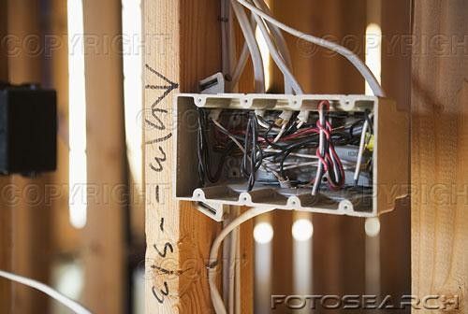




Método de red equivalente de Thévenin
j0.10
P
j0.10
P
IL
IL
Ig”
j0.20
j0.20
j0.20
Vf I”f
-Vf
Im”
j0.20
Vf
Eg”
Em”
Eg”
Em”
a) antes de la falla
Del ejemplo anterior
b) después de la falla
_{E}"
_{E}"
_{I} "
V
V
g
f
_{I} "
= =
I
=
f
m
= − I
g
X + X " X + X "
l g
L
m
_{X} " _{X} "
L
l
g
m
m

Slide 12
Método de red equivalente de Thévenin
V_{f +} V_{f =} V_{f}
X + X "
_{I} "
= I " + I " =
g m
_{X} "
f
Z
l g m equi
Si
Z_{ext} = jX_{l}
entonces
(
)
jX
"
Z + jX
"
m
ext
g
^{Z}th ^{= Z}equi ⁼
(
)
"
"
Z + j X + X
ext
g
m
" ₊ " ₎
⎡ Z
(
⎤
⎥ =
⎦
j
X
X
V
_{I} "
ext
" ₍
g
m
= V ⎢
f
f
f
)
⎢
jX
Z + jX
"
⎥
Z
⎣
m
ext
g
th

Slide 13


Método de red equivalente de Thévenin
Zext
P
jXg” Zext
Im” Vf
Ig”
P
Ig”
jXm” Im”
jXm”
Vf
S
I”f
I”f
a) aplicar Vf con fuentes cortocircuitadas (simular la falla)
b) Red equivalente
Zth
P
I”f
Vf
S
c) Equivalente de Thévenin

Slide 14
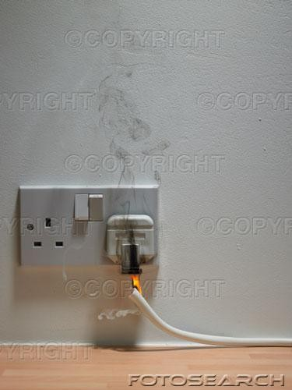
Cálculo de fallas usando matriz impedancia de barra (Zbarra)
Uno de los aspectos fundamentales para el análisis de funcionamiento de sistemas eléctricos de potencia (SEP), es formular las ecuaciones de nodo, esto también facilitara la implementación computacional para estudios como flujos de potencia y cortocircuito.
[I ] = [Y_{barra} ]⋅[V ]
[V ] = [Z_{barra} ]⋅[I ]
]−1
^{Z}barra ^{= [Y}barra

Slide 15
















Cálculo de fallas usando matriz impedancia de barra (Zbarra)
1
1
E”a E”a
j0.1
j0.2 j0.1
-j3.33
j0.2
4
-j5.0
4
j0.25
j0.125
-j4.0
-j8.0
E”c
j0.2
j0.1
3
E”c
-j3.3
3
3
2
j0.4
2
-j2.5
E”b
j0.2
j0.1
j0.2
E”b
-j3.33
-j5.0
Vf
-Vf
Vf
I”f
1
E”a
-j3.33
j0.1
-j5.0
4
-j4.0
-j8.0
E”c
-j3.3
3
3
2
-j2.5
E”b
-j3.33
-j5.0
I”f

Slide 16
Cálculo de fallas usando matriz impedancia de barra (Zbarra)
Formulando las ecuaciones de nodo con Ybarra:
⎡ 0 ⎤ ⎡− j12.33
0
− j10.83 j2.5 j5.0
j4.0 j2.5
− j17.83 j8.0
j5.0 ⎤ ⎡ V ^{Δ} ⎤
⎢ ⎥
⎥ ⎢
1
⎥
⎢
0
j4.0
j5.0
_{V} Δ
0
j5.0
⎢ ⎥ ₌ ⎢
⎥ ⎢ ⎥
2
⎢ 0 ⎥
⎢
j8.0 ⎥ ⎢ V ^{Δ ⎥}
3
⎢ ⎥
⎢
⎥ ⎢ ⎥
f ⎥⎦
⎢
−I
"
⎥
− j18.0 ⎢−V
⎣
f ⎦
⎣
⎦ ⎣
Ahora con Zbarra:
⎡ V ^{Δ} ⎤
⎡ 0 ⎤
⎢
⎢
⎢
1
Δ
⎥
⎥
⎢ ⎥
V
2
⎥ = Z
⎢ ⁰ ⎥
barra _{⎢ 0 ⎥}
(Cambios en las tensiones de barra debido a la falla)
_{V} Δ
3
⎢ ⎥
⎢ ⎥
⎢⎣−V ⎥⎦
−I
"
⎣ ⎦
f
f

Slide 17
Cálculo de fallas usando matriz impedancia de barra (Zbarra)
En el punto de falla:
_{I} "
₌ V_{f =} V_{f}
^{Z}44 ^{Z}th
Cambios en las tensiones de barra:
f
V ^{Δ} = −I " Z = − ^{Z14} V
1 f 14
Z
f
44
V ^{Δ} = −I " Z
2 f 24
= − ^{Z24} V
Z
f
44
V ^{Δ} = −I " Z
3 f 34
= − ^{Z34} V
Z
f
44

Slide 18
Cálculo de fallas usando matriz impedancia de barra (Zbarra)
No fluyen corrientes prefalla, se asume tensiones prefalla
en todos los puntos igual a Vf.
Despreciando condiciones de carga y aplicando el principio de superposición se obtienen las tensiones en las barras durante la falla:
V = V + V ^{Δ} = V − I " Z
1 f 1 f f 14
V = V + V ^{Δ} = V − I " Z
2 f 2 f f 24
V = V + V ^{Δ} = V − I " Z
3 f
3 f f 34
−V_{f} = 0
V₄ = V_{f}

Slide 19
Cálculo de fallas usando matriz impedancia de barra (Zbarra)
Entonces de forma general se tiene que:
_{I} "
₌ V_{f =} V_{f}
f
^{Z}kk ^{Z}th
^{Z}ik _{V}
V = V
i
f
Z
f
kk
_{I} "
₌ V_{i} −V_{k}
Contribuciones de corriente de falla
ik
Z
ik

Slide 20
Cálculo de fallas usando matriz impedancia de barra (Zbarra)
La solución de CC es:
⎡ V ^{Δ} ⎤
0.0651 0.0864 0.0978⎤ ⎡ 0 ⎤
0.0651 0.1554 0.0799 0.0967
0.0798 0.1341 0.1058⎥ ⎢ 0 ⎥
0.0967 0.1058 0.1566
⎡0.1488
⎢
1
⎥
⎥ ⎢ ⎥
_{V} Δ
⎢
0
⎢
2
⎥ ⎢ ⎥
⎥ = j ⎢
⎢ V ^{Δ} ⎥
⎢0.0864
⎣0.0978
3
⎢ ⎥
⎢
⎥ ⎢ ⎥
⎢−V ⎥
⎢
−I
"
⎥
⎣
f ⎦
⎦ ⎣
f ⎦

Slide 21
Cálculo de fallas usando matriz impedancia de barra (Zbarra)
La corriente de falla y las tensiones en barras durante la
falla:
_{I} "
1.0
= = − j6.386 p.u.
f
j0.1566
V = 1.0 − ^{j0.0978} = 0.3755 p.u.
1
j0.1566
V = 1.0 − ^{j0.0967} = 0.3825 p.u.
2
j0.1566
V = 1.0 − ^{j0.1058} = 0.3244 p.u.
3
j0.1566

Slide 22
Cálculo de fallas usando matriz impedancia de barra (Zbarra)
Algunas contribuciones de falla:
_{I} "
₌ V₁ −V₃
= ^{0.3755 − 0.3244} = − j0.2044 p.u.
13
j0.25
j0.25
_{E}"
−V 1.0 − 0.3755
"
₌ a 1 ₌
j0.3
I
= − j2.0817 p.u.
a
j0.3

Slide 23
Cálculo de fallas usando matriz impedancia de barra (Zbarra)
Sobre Vf :
_{I} "
₌ V_{f =} V_{f}
f
IEEE Vf = 1.0 p.u.
^{Z}44 ^{Z}th
En la norma IEC-909 considera otras tensiones en el
punto de falla como se muestra en la tabla
Tensión nominal | Para intensidad de cortocircuito máxima | Para intensidad de cortocircuito mínima
Baja tensión (hasta 1 kV) | 1.00 - 1.05 | 0.95 - 1.0
Media tensión (hasta 35 kV) | 1.10 | 1.00
Alta tensión | 1.10 | 1.00

Slide 24

Selección de interruptores
Dos factores a considerar:
La corriente instantánea máxima que el interruptor puede
soportar Is
La corriente de apertura Ia (Ia < Is)
Capacidad interrupción:
S_{a} = 3 ⋅V_{LL} ⋅ Ia
Con el valor de Sa calculado se puede verificar si el mismo supera la capacidad de apertura nominal de los interruptores asociados (tarea de verificación) o seleccionar la potencia de corte para un interruptor a instalar (tarea de diseño).

Slide 25
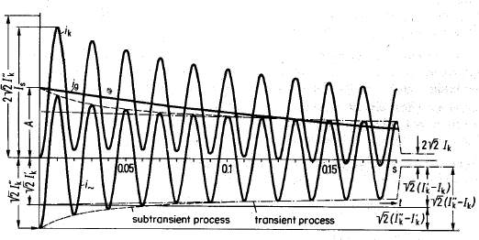
Selección de interruptores
Variación en el tiempo de la corriente de falla:

Slide 26
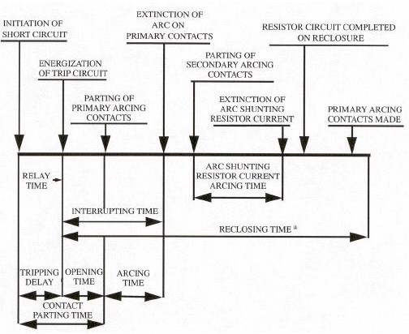
Selección de interruptores
Tiempo de operación de un interruptor:

Slide 27
Selección de interruptores
El factor de rango K, determina el rango de tensión sobre el que el producto (Icc-nom X VLL-oper) es
constante:
_{K =} ^{V}LL−MAXnom
^{minV}LL−operacion
Se requiere que un interruptor para tener una capacidad
de interrupción simétrica máxima:
^{I}a−MAXsimetrica ^{= K × I}cc−nom
La capacidad de interrupción simétrica entre tensión
máxima nominal y 1/K por tensión de operación:
₌ ^{V}LL−MAXnom
I
I
a−simetrica
V
cc−nom
LL−operacion

Slide 28
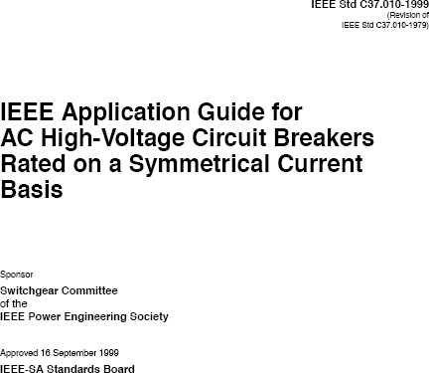
Selección de interruptores

Slide 29
Potencia trifásica de CC
Dado por la empresa eléctrica
Se sabe que:
_{S}"
= 3 × V
I " [VA]
cc
LL
cc
2
_{S}"
V
_{Zth =} LL
^{S}BASE ^{= 3 ×V}LL,BASE ^{× I}BASE
[VA]
[Ω]
cc
Si la tensión base es igual a la nominal:
_{S}" _{I} "
_{S}"
= I " [p.u.]
cc
cc cc
=
^{S}BASE ^{I}BASE
cc
Entonces:
₌ 1.0 ₌ 1.0
₌ ^{S}BASE
₌ ^{I}BASE
Z
[p.u.] Z
[p.u.]
th
_{S}" _{I} "
th
_{S}"
_{I} "
cc cc
cc
cc

Slide 30
Bibliografía
John J. Grainger, William D. Stevenson Jr., Análisis de Sistemas de Potencia, McGraw- Hill, México, 1996.
A. Gómez Expósito et.al., Análisis y Operación de Sistemas de Energía Eléctrica, McGraw-Hill, España, 2002.

